Slide 1
第八章 效率市場

Slide 2
本章大綱
8.1 效率市場的意義
8.2 效率市場的種類
8.3 效率市場的實證研究
8.4 市場異常現象
8.5 行為財務學

Slide 3
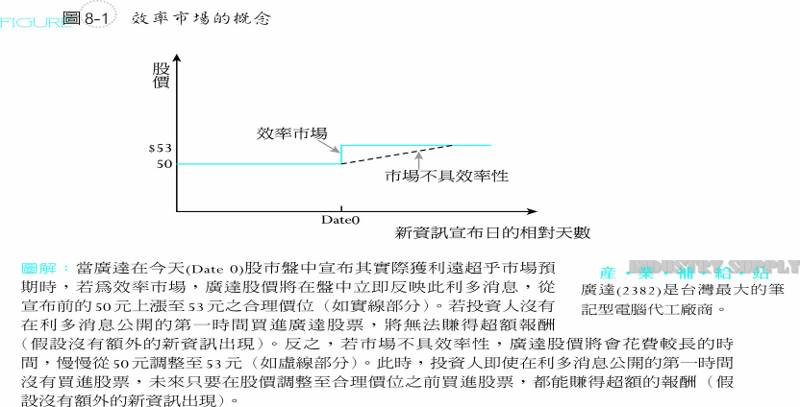
效率市場的意義
當證券價格能很快且完全反映所有市場的攸關資訊時，即稱為效率市場。

Slide 4
效率市場的基本假設
每個市場參與者能同時免費地獲得市場的攸關資訊，亦即每位投資人均對市場具有相同方向的預期。
沒有交易成本、稅負及其他交易障礙。
個人的交易無法影響證券價格，亦即每位投資人均為價格接受者。
每位投資人均積極追求利潤的極大化，藉由分析、評價、交易，積極地參與市場。

Slide 5
效率市場的種類
弱式效率市場假說
  假定目前的證券價格已充分反映所有歷史的資訊。
半強式效率市場假說
  證券價格所反映的資訊，若除了歷史資訊外，還包括所有公開可獲得的資訊。
強式效率市場假說
  證券價格能充分反映所有的資訊，包括公開與非公開的資訊。

Slide 6
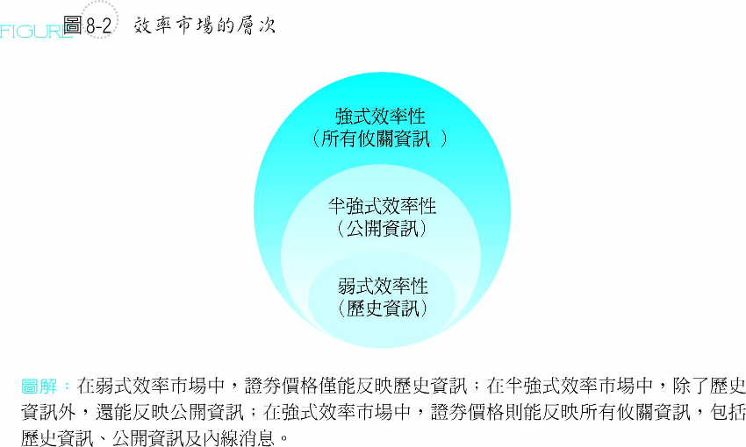
圖8-2 效率市場的層次

Slide 7
弱式效率市場假說的實證研究
隨機性檢定
交易法則的實證結果
  濾嘴法則之檢定
    當證券價格由跌反升時，若上漲的比例超過某一預定值（濾嘴）則買進；反之，當證券價格由升轉降時，若下跌的比例超過預定值則賣出。
  移動平均線之檢定

Slide 8

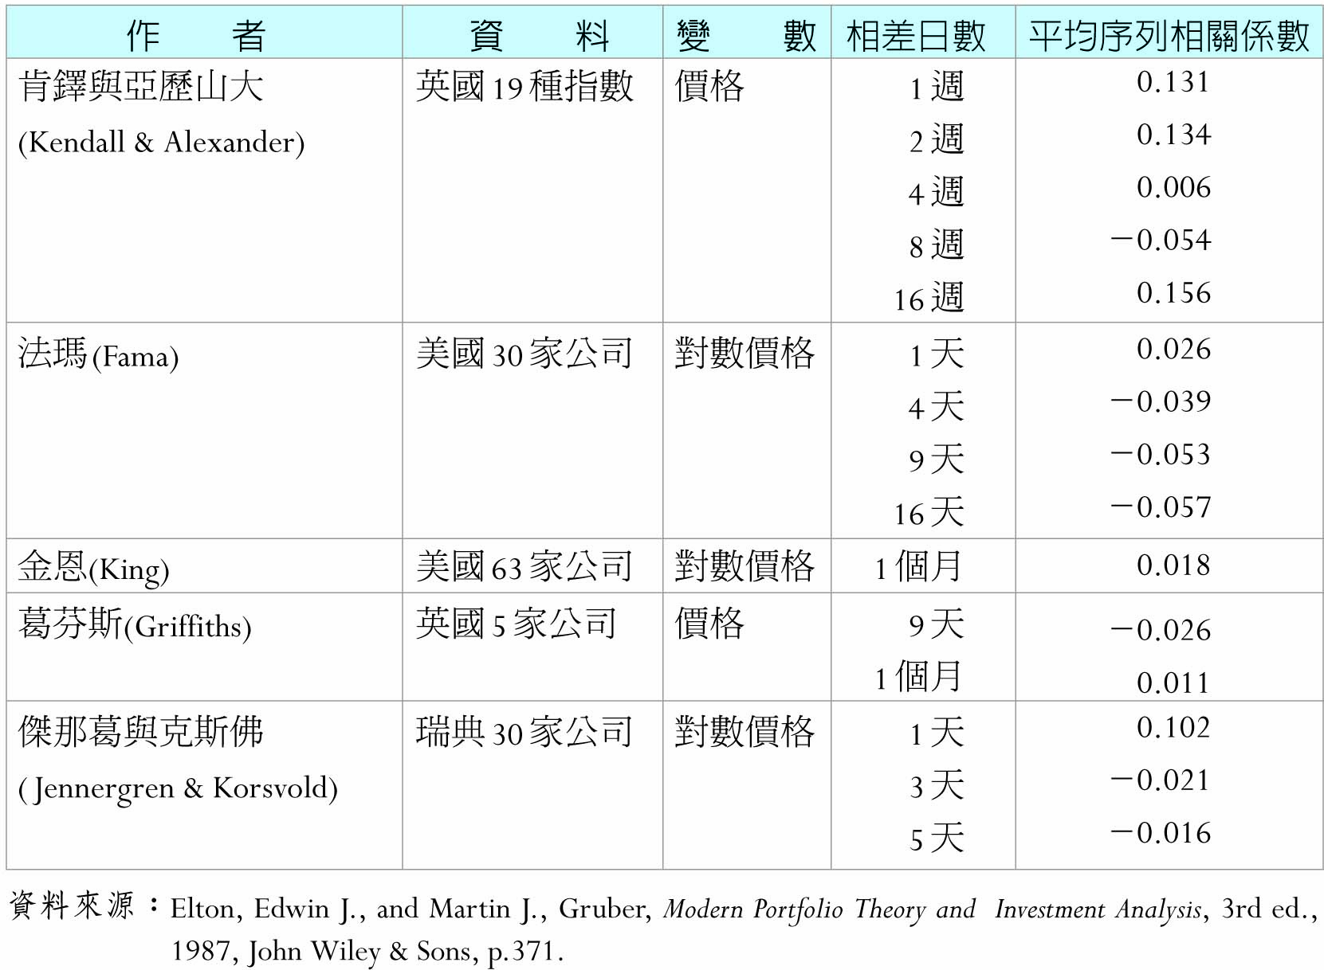
表8-1 弱式效率市場序列相關檢定
之實證結果

Slide 9
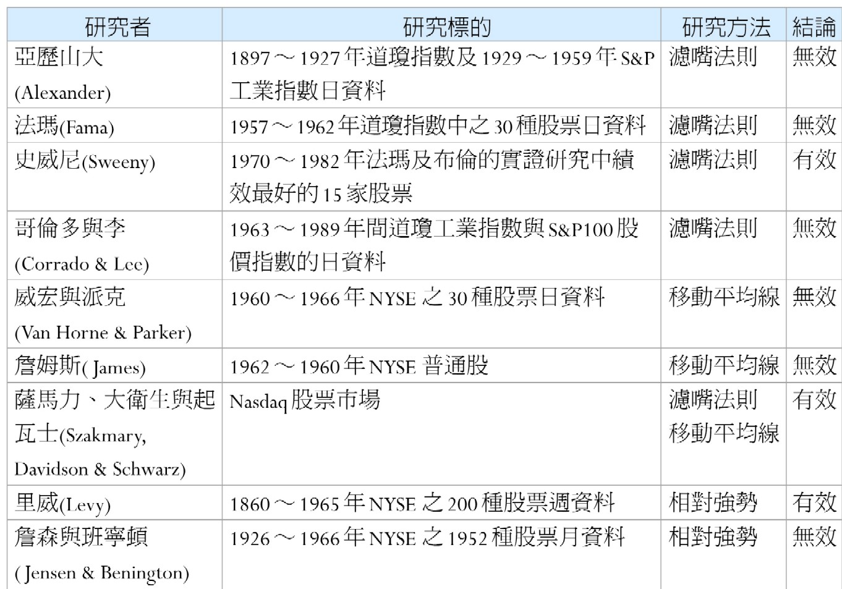
表8-2 國外有關交易法則研究的實證結果

Slide 10
投資新視野—從報紙中挑選個股的勝算有多少？
報紙上的消息往往是落後的資訊，有些甚至是人為刻意放出來的消息或為了解釋股票的漲跌而去找一些理由來寫，若今天股票大漲，明天報紙上一定會有很多利多消息，反之如果大跌則會有很多利空消息，請問這樣的資訊對投資人有幫助嗎？

Slide 11


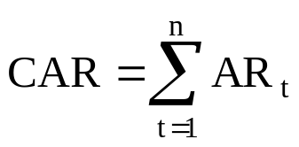
半強式效率市場假說的實證研究
事件研究
  蒐集特定的財務事件，觀察此財務事件宣告日前後股票報酬率的變化，藉此瞭解市場的效率性及其對股東財富的影響。
例如股票分割、股票初次上市、盈餘宣告等事件。

Slide 12
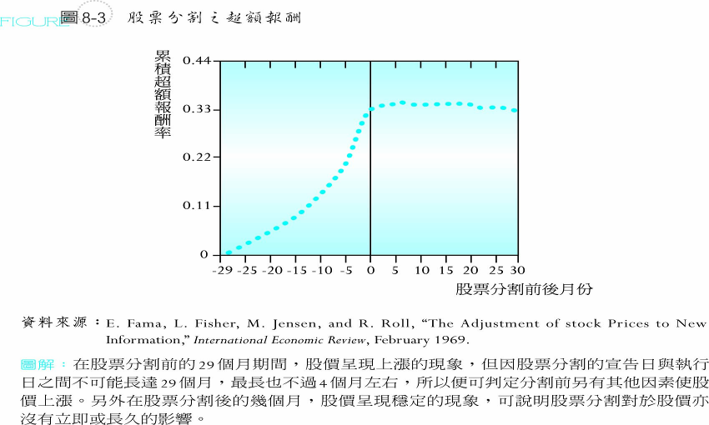
股票分割之檢定

Slide 13
股票初次上市之檢定
股票上市初期的報酬率與當時的股價指數報酬率不應有太大的差別，如果有，則表示市場不具效率性。
依柏森(Ibbotson)曾經針對1960年1月至1969年12月，美國120種初次上市的股票，分析上市以後60個月的報酬率，結果發現投資於這些初次上市股票的最初1個月期間，投資人可以獲得將近11%～12%的超額報酬，但在上市後第3個月，新上市股票價格將逐漸調整至合理的水準，而使超額報酬消失。

Slide 14
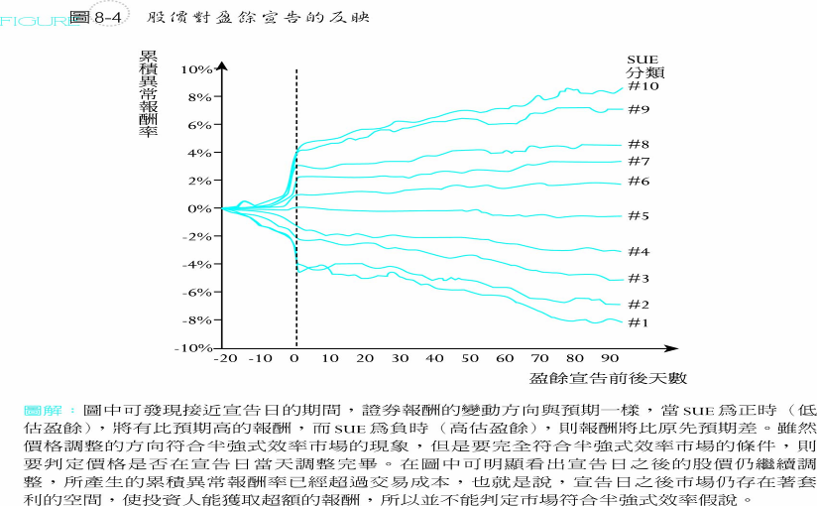
盈餘宣告的檢定

Slide 15
強式效率市場假說的實證研究
公司內部人員的檢定
  公司內部人員包括公司的董事、經理人及重要股東等，這些人常被認為具有先獲得公司消息的能力，如果他們能利用內線消息獲取超額報酬，表示市場不是強式效率。
共同基金經理人的檢定
  若基金的投資績效能因內線消息而擊敗市場時，代表市場並未符合強式效率假說
  值得注意的是，基金經理人的素質是有所差別的，若素質太差而導致基金的投資績效不好，則不能判定市場是否具有效率性。

Slide 16
市場異常現象(1/2)
本益比效應
  本益比愈大的股票，其報酬率愈小。
規模效應
  經風險調整後，小型股票的報酬率高於大型股票的現象。
元月效應
  每年元月份的投資報酬率通常會大於1年中其他的月份。
每月效應
  任何月份的前半個月之投資報酬均高於後半個月。

Slide 17
市場異常現象(2/2)
週末效應
  指一週內，星期一的報酬會低於其他天的報酬。
每日效應
  股價傾向於每日收盤前15分鐘上漲。
市價淨值比效應
  低市價淨值比的股票投資組合，其報酬率會優於高市價淨值比的股票投資組合。

Slide 18
投資新視野—
您曾經從元月效應中賺到超額報酬嗎？
年∕月 | Nasdaq | 台灣加權股價指數 | 年∕月 | Nasdaq | 台灣加權股價指數
1985/01 1986/01 1987/01 1988/01 1989/01 1990/01 1991/01 1992/01 1993/01 1994/01 1995/01 1996/01 1997/01 1998/01 1999/01 | 112.70% 3.30% 112.40% 4.30% 5.20% -8.60% 110.80% 5.80% 2.90% 3.10% 0.40% 0.70% 6.90% 3.10% 14.28% | -6.00% 5.73% 10.70% 21.54% 20.28% 25.25% -11.18% 17.19% -0.07% 0.73% -11.46% -7.93% 5.04% -1.24% -6.55% | 2000/01 2001/01 2002/01 2003/01 2004/01 2005/01 2006/01 2007/01 2008/01 2009/01 2010/01 2011/01 2012/01 2013/01 2014/01 | -3.20% 12.23% -2.29% -4.62% 2.96% -4.17% 2.77% 1.68% -8.42% -9.55% -6.98% 0.32% 6.23% 0.96% -0.95% | 15.34% 25.26% 5.78% 10.84% 5.52% -2.42% 1.09% -2.79% -9.64% -9.59% -6.91% 1.33% 8.13% 0.91% -1.74%

Slide 19
行為財務學
行為財務學應用了心理學的角度，試圖瞭解投資人、金融市場及企業經理人的行為，同時結合財務理論及心理學的知識，其目的在於認識並預測投資人心理決策過程對整體金融市場的系統性影響。
認為投資人是不理性的，常有預測錯誤、過度樂觀、過度自信、過度反應及固執等現象。面對投資決策時，常僅尋求一個「可接受或滿意」的方案，而未必都是尋求「最佳」方案。此外，投資人的風險態度有時也會隨著情境或問題表達方式的不同而有所改變。
除了投資人不理性外，套利的極限也是導致市場無效率的主因之一。

Slide 20
二個賭局
倘若現有兩項決策，你會偏好下列哪一個？
(A)確定獲得新台幣24,000元。
(B)有25%的機率獲得新台幣10萬元，75%的機率一無所有。
請你先回答上述問題後打個「ˇ」，停個 1、2 分鐘再往下看。又有另外兩項決策，你又會偏好哪一個？
(A)確定損失新台幣75,000元。
(B)有75%的機率損失新台幣10萬元，25%的機率沒有任何損失。

Slide 21
大多數人的選擇
大多數人在第一組問題中會選擇(A)，雖然(B)的期望值25,000元[＝25%×10萬＋75%×0]比(A)多了1,000元，似為「最佳」的決策，但人們通常不會為了多這1,000元而冒險，到頭來說不定連一毛錢都沒有，故多會選擇(A)這個「可接受」的選項；第二組問題在損失的情況下，多數人則會回答(B)，以期待有避免損失的機會。人們大多具有損失規避(Loss Aversion)的傾向
由此可知，在獲利的情況下，人們不喜歡繼續冒險，偏好確定的利得；而在損失的情況下則又願意賭一把，看看能否避免損失，此即所謂的損失趨避(Loss Aversion)，這也道出為何散戶投資人總是一有小賺就賣，而賠錢時卻又長期抱牢，等待解套。

